Slide 1
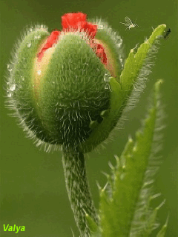
সবাইকে
শুভেচ্ছা

Slide 2
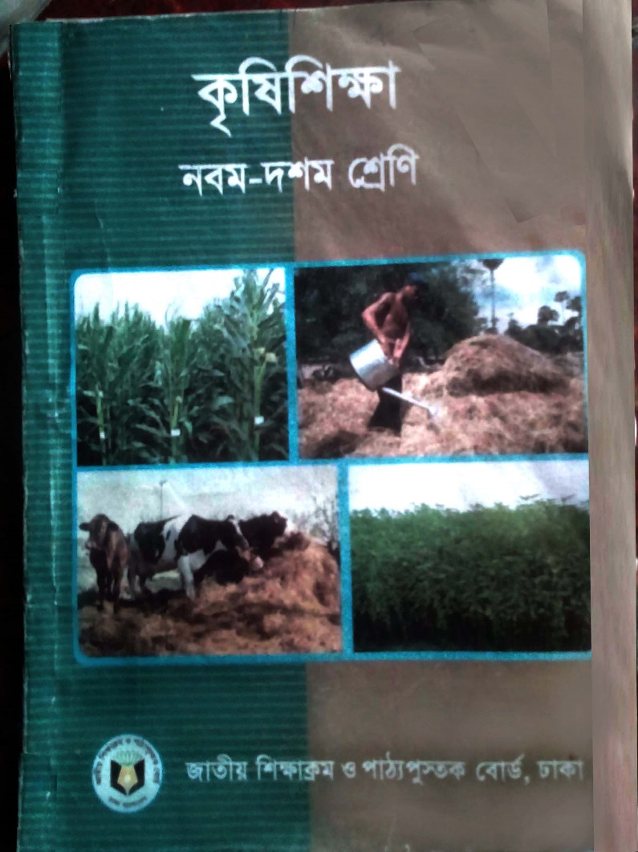
পাঠ পরিচিতি
শ্রেণিঃ নবম/দশম
বিষয়ঃ কৃষি শিক্ষা
মোট শিক্ষার্থীঃ ৬০
সময়ঃ ৫০ মিনিট

Slide 3
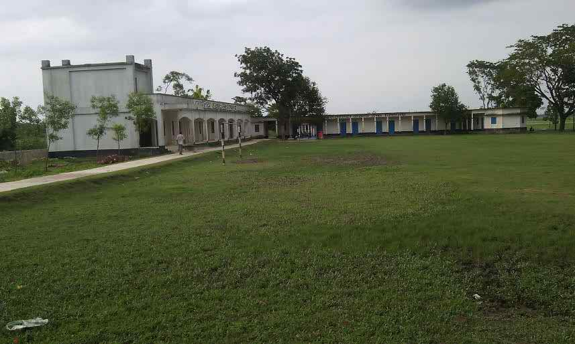
উপস্থাপনায়
শহীদুল ইসলাম
এম.এসসি (উদ্ভিদ বিজ্ঞান), বি.এড
সহকারি শিক্ষক (কৃষি)
এরালিয়া বাজার উচ্চ বিদ্যালয়, জগন্নাথপুর, সুনামগঞ্জ।
মোবাইলঃ ০১৭২১-০৪৫৩৫৭
ই-মেইলঃ shohid.bd86@gmail.com

Slide 4
চলো নিচের ভিডিও চিত্রটি উপভোগ করিঃ
আলম মিয়ার পৈত্রিক জমিতে প্রথমে কী চাষ করতেন?
উপজেলা কৃষি অফিসার কেন তাকে সবজি চাষের পরামর্শ দেন?
চিন্তা করে বল আমাদের আজকের পাঠের বিষয় কী ……….

Slide 5
আজকের পাঠ
ফসল নির্বাচন

Slide 6
এই পাঠ শেষে শিক্ষার্থীরা.........
মাটি কী বলতে পারবে।
বিভিন্ন প্রকার ফসলের চাষোপযোগী মাটির বৈশিষ্ট্য বর্ণনা করতে পারবে।
মৃত্তিকাভিত্তিক পরিবেশ অঞ্চলের বৈশিষ্ট্য অনুযায়ী ফসল নির্বাচন করতে পারবে।

Slide 7
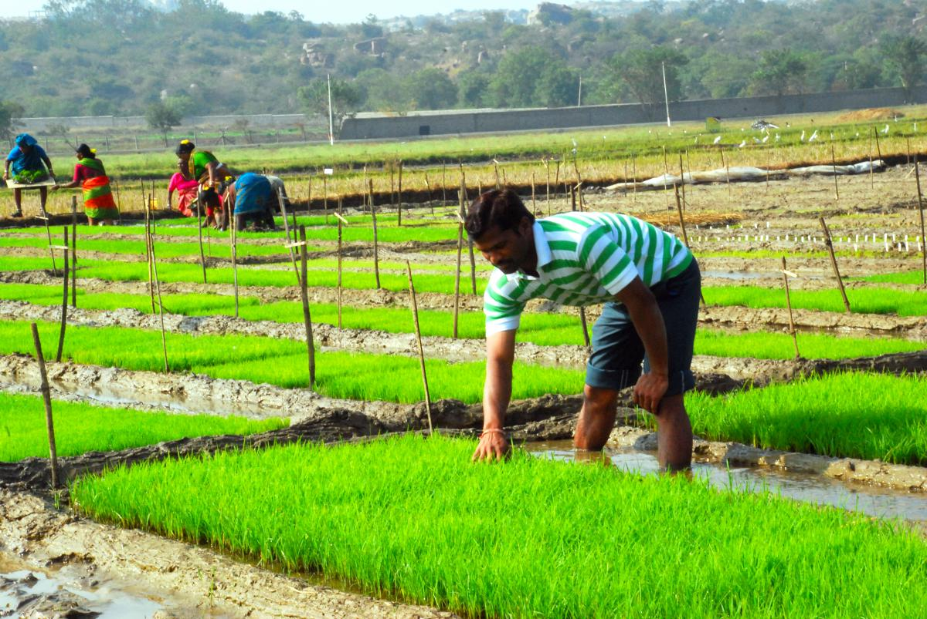
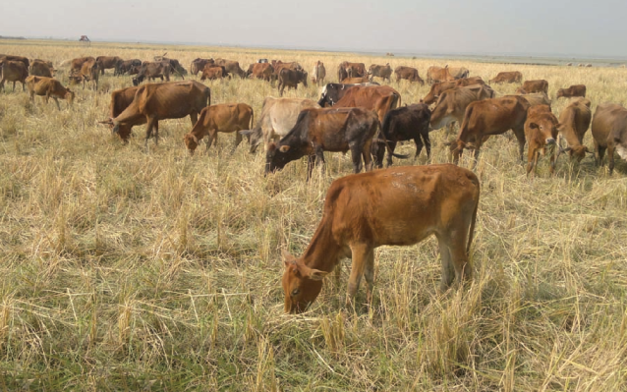
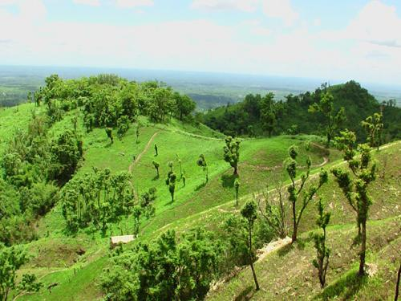
চিত্রগুলো লক্ষ্য করঃ
কোথায় গবাদিপশু
বিচরণ করা হচ্ছে?
বন কোথায় সৃষ্টি হয়েছে?
কোথায় ফসল জন্মানো হচ্ছে?
মাটিতে

Slide 8
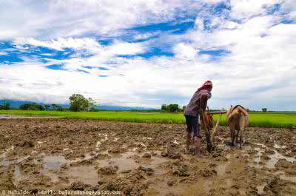
কৃষকের ভাষায় মাটি...
ভূপৃষ্টের যতটুকু গভীরে লাঙ্গলের ফলা পৌছে অর্থাৎ ভূপৃষ্টের ১৫-১৮ সেমি. স্থরকে মাটি বলে।

Slide 9
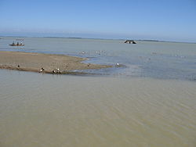
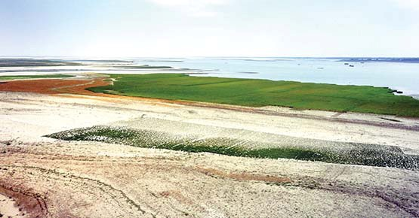
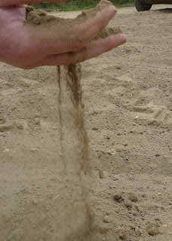
বাংলাদেশের মাটি...........
গঙ্গা, ব্রহ্মপুত্র ও মেঘনার পলি দ্বারা সৃষ্ট অধিকাংশ মাটিই নরম, হালকা, ধূলিময় ও কর্ষণযোগ্য।

Slide 10
একক কাজঃ
মাটি বলতে কী বুঝ? বাংলাদেশের মাটিতে সব ধরণের ফসল কম বেশি জন্মায় কেন?
সময়ঃ ০৩ মিনিট।
মাটি বলতে তাকেই বুঝায় যেখানে ফসল জন্মায়, বন সৃষ্টি হয় আর গবাদিপশু বিচরন করে। কৃষকের ভাষায় ভূ-পৃষ্ঠের ১৫-১৮ সেমি. গভীর স্তরকে মাটি বলে।
গঙ্গা, ব্রহ্মপুত্র ও মেঘনার পলি দ্বারা সৃষ্ট অধিকাংশ মাটিই নরম, হালকা, ধূলিময় ও কর্ষণযোগ্য তাই বাংলাদেশের মাটিতে সব ধরণের ফসল কম বেশি জন্মায় ।
সমাধানঃ
এখানে ক্লিক করুন.......

Slide 11
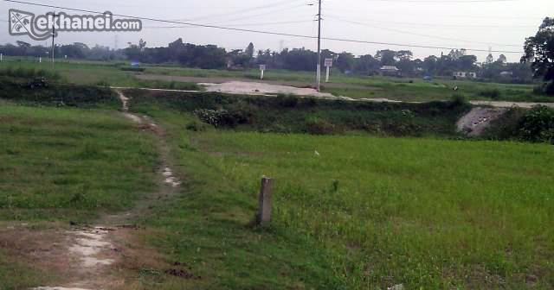
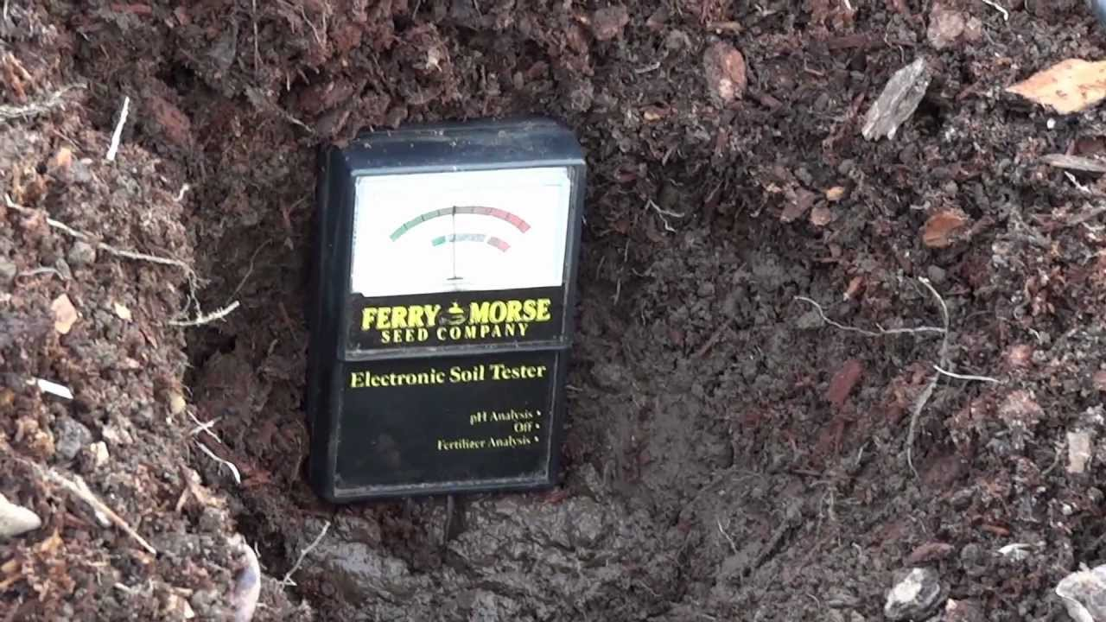
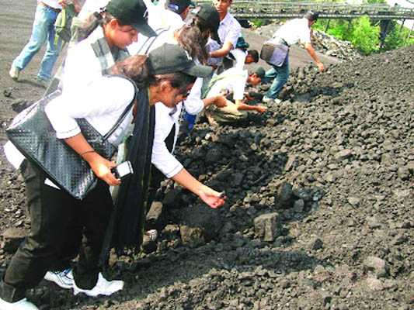
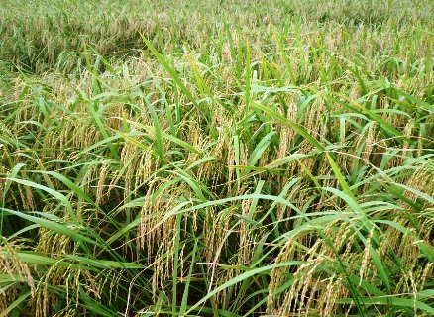
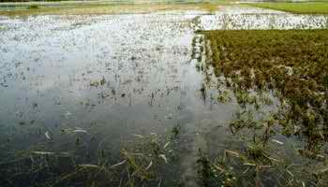
ধান চাষোপযোগী মাটির বৈশিষ্ট্যঃ
মাটির প্রকৃতি
বামের টেক্সট বক্সে করুন। হাইড করতে পুনরায় ক্লিক করুন
কংকর ও বেলেমাটি ছাড়া সব মাটিই ধান চাষের উপযোগী। এঁটেল ও দোআঁশ মাটি ধান চাষে বেশি উপযোগী।
জমির উচ্চতা
অম্লাত্নক থেকে নিরপেক্ষ($P^{H}$ ১-৭) অবস্থা ধান চাষের অনুকূল।
উঁচু,মাঝারি ও নিচু সব ধরণের জমিতেই ধান চাষ করা যায়।
মাটির অম্লত্ব/ক্ষারত্ব মান($P^{H}$)

Slide 12
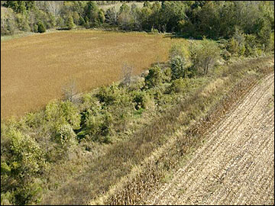
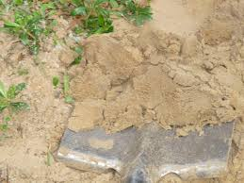
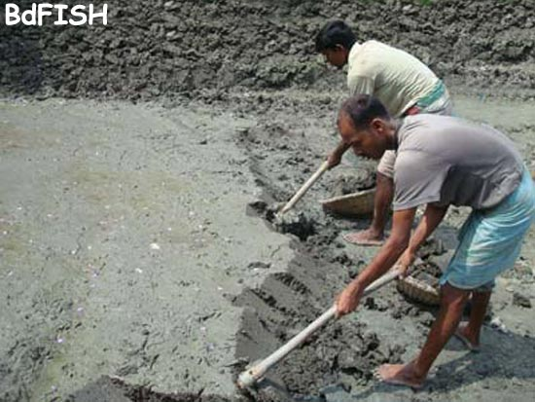
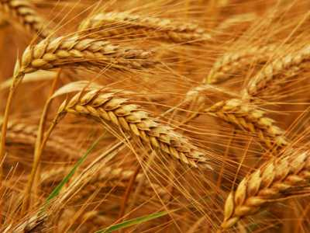
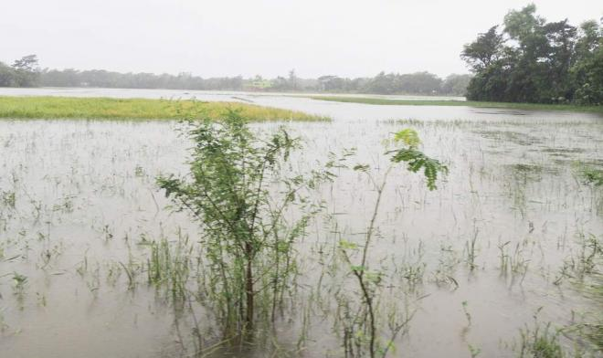
গম চাষোপযোগী মাটির বৈশিষ্ট্যঃ
দোঁআশ বা বেলে-দোঁআশ মাটি গম চাষে বেশি উপযোগী, তবে এটেল-দোঁআশ মাটিতেও গম চাষ করা যায়।
মাটির প্রকৃতি
বামের টেক্সট বক্সে করুন। হাইড করতে পুনরায় ক্লিক করুন
জমির উচ্চতা
মাটির অম্লাত্নক-ক্ষারত্নক মাত্রা ৬.০-৭.০ হলে গম চাষ ভাল হয়।
উঁচু, মাঝারি উঁচু ও মাঝারি নিচু জমি
গম চাষের জন্য উপযোগী।
মাটির অম্লত্ব/ক্ষারত্ব মান($P^{H}$)
হাওর-বাঁওর ও বিল অঞ্চলে গমের আবাদ করা হয় না।

Slide 13
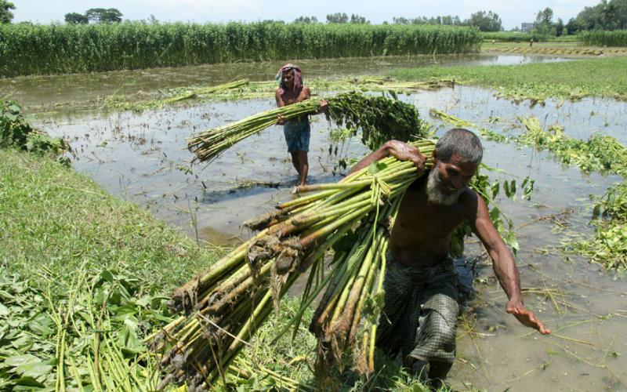
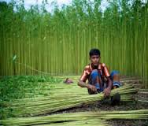
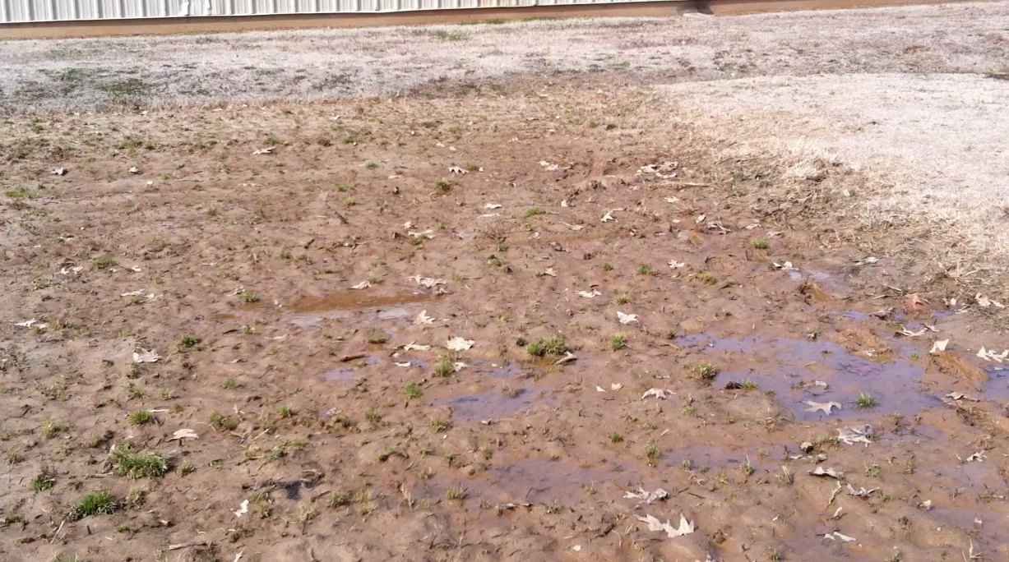
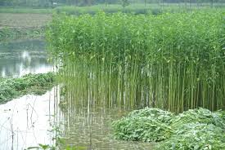
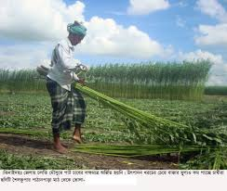
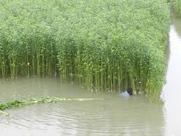
পাট চাষোপযোগী মাটির বৈশিষ্ট্যঃ
মাটির প্রকৃতি
বামের টেক্সট বক্সে করুন। হাইড করতে পুনরায় ক্লিক করুন
জমির উচ্চতা
নদ-নদীর পলিবাহিত উর্বর সমতল ভূমিতে পাট ভালো হয়। নদীবাহিত গভীর পলি মাটি পাট চাষের উপযোগী।
দোঁআশ বা বেলে-দোঁআশ মাটি পাট চাষে বেশি উপযোগী।
মাটির অম্লাত্নক-ক্ষারত্নক মাত্রা ৬.০-৭.০ হলে গম চাষ ভাল হয়।
মাটির অম্লত্ব/ক্ষারত্ব মান($P^{H}$)

Slide 14
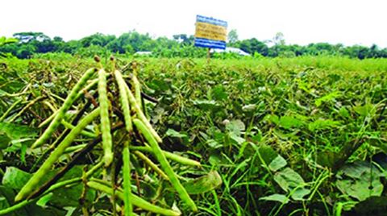
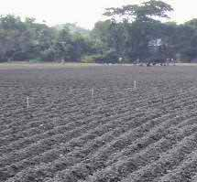
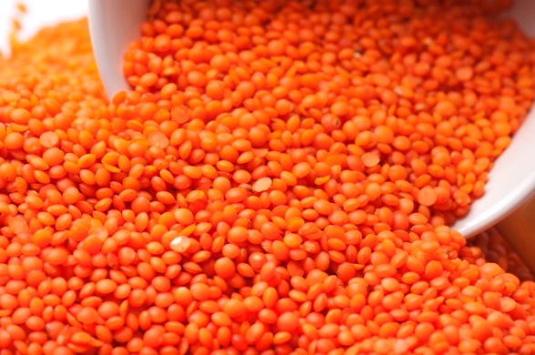
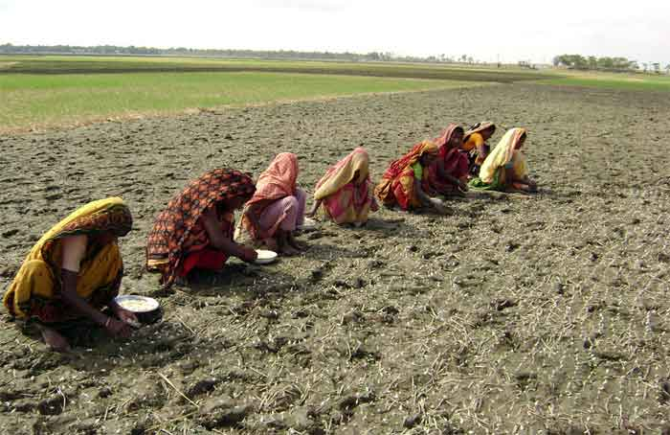
ডাল চাষোপযোগী মাটির বৈশিষ্ট্যঃ
মাটির প্রকৃতি
বামের টেক্সট বক্সে করুন। হাইড করতে পুনরায় ক্লিক করুন
জমির উচ্চতা
দোঁআশ, বেলে-দোঁআশ, এটেল-দোঁআশ এবং পলি-দোআঁশ মাটি ডাল চাষে বেশি উপযোগী।
নিরপেক্ষ বা ক্ষারীয় চুনযুক্ত মাটিতে ডাল ভালো হয়।
মাটির অম্লত্ব/ক্ষারত্ব মান($P^{H}$)
উঁচু, মাঝারি উঁচু জমি ডাল চাষের জন্য উপযোগী।

Slide 15
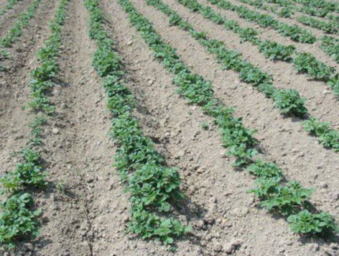
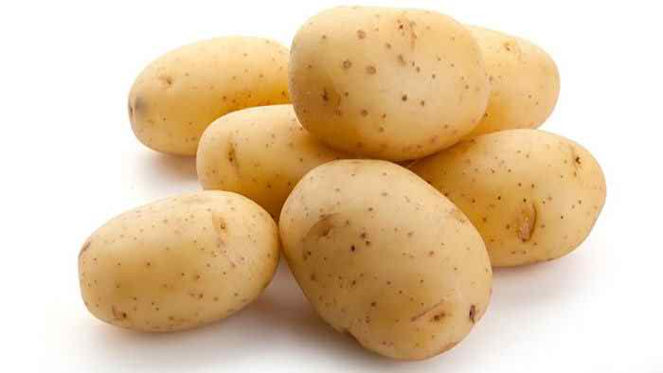
গোল আলু চাষোপযোগী মাটির বৈশিষ্ট্যঃ
মাটির প্রকৃতি
বামের টেক্সট বক্সে করুন। হাইড করতে পুনরায় ক্লিক করুন
দোঁআশ বা বেলে-দোঁআশ মাটি আলু চাষে বেশি উপযোগী। মাটিতে প্রচুর জৈব পদার্থ থাকতে হবে।
মাটি বায়ু চলাচলযোগ্য ও ঢিলেঢালা সমতল হতে হবে।
জমির উচ্চতা
মাটির অম্লমানের মাত্রা ৬-৭ এর মধ্যে থাকতে হবে।
মাটির অম্লত্ব/ক্ষারত্ব মান($P^{H}$)

Slide 16
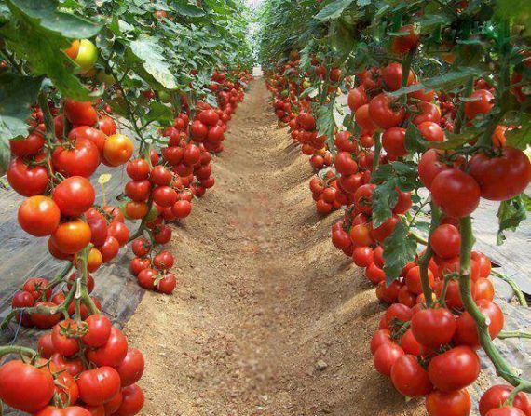
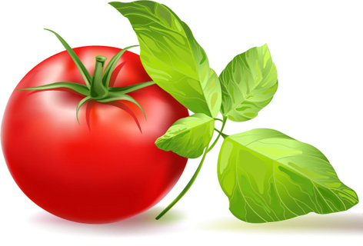
টমেটো চাষোপযোগী মাটির বৈশিষ্ট্যঃ
মাটির প্রকৃতি
বামের টেক্সট বক্সে করুন। হাইড করতে পুনরায় ক্লিক করুন
কংকর ও বেলেমাটি ছাড়া সব মাটিই টমেটো চাষের উপযোগী। দোঁআশ বা বেলে-দোঁআশ মাটি টমেটো চাষে বেশি উপযোগী।
জমির উচ্চতা
মাটি বায়ু চলাচলযোগ্য ও ঢিলেঢালা সমতল হতে হবে।
মাটির আম্লমান মাত্রা নিরপেক্ষ মাত্রার($P^{H}$=৭) কাছাকাছি থাকলে ভাল হয়।
মাটির অম্লত্ব/ক্ষারত্ব মান($P^{H}$)

Slide 17
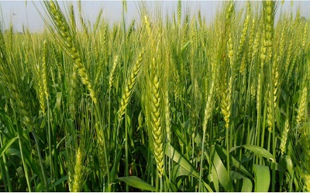
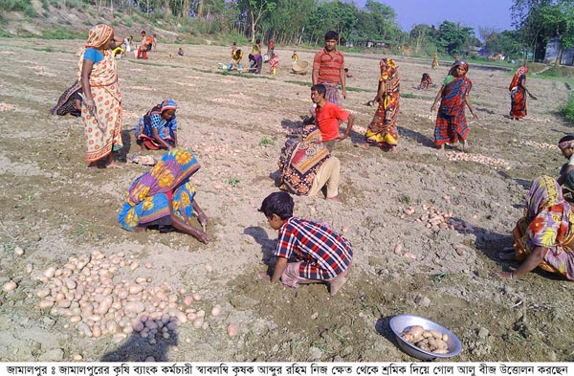
জোড়ায় কাজঃ
চিত্র-১
চিত্র-২
চিত্রের ফসল দুটির চাষোপযোগী মাটির পার্থক্য লিখ।
সময়ঃ ০৫ মিনিট

Slide 18
মৃত্তিকাভিত্তিক পরিবেশ অঞ্চলের বৈশিষ্ট্য অনুযায়ী ফসল নির্বাচনঃ
মাটির গঠন ও প্রকৃতি অনুযায়ী বাংলাদেশের ৩০টি কৃষি পরিবেশ অঞ্চলকে ৫টি ভাগে ভাগ করা হয়েছে।
দোআঁশ ও পলি দোআঁশ মাটি অঞ্চল
কাদা মাটি অঞ্চল
বরেন্দ্র ও মধুপুর অঞ্চল
পাহাড়ি ও পাদভূমি অঞ্চল
উপকূলীয় অঞ্চল

Slide 19
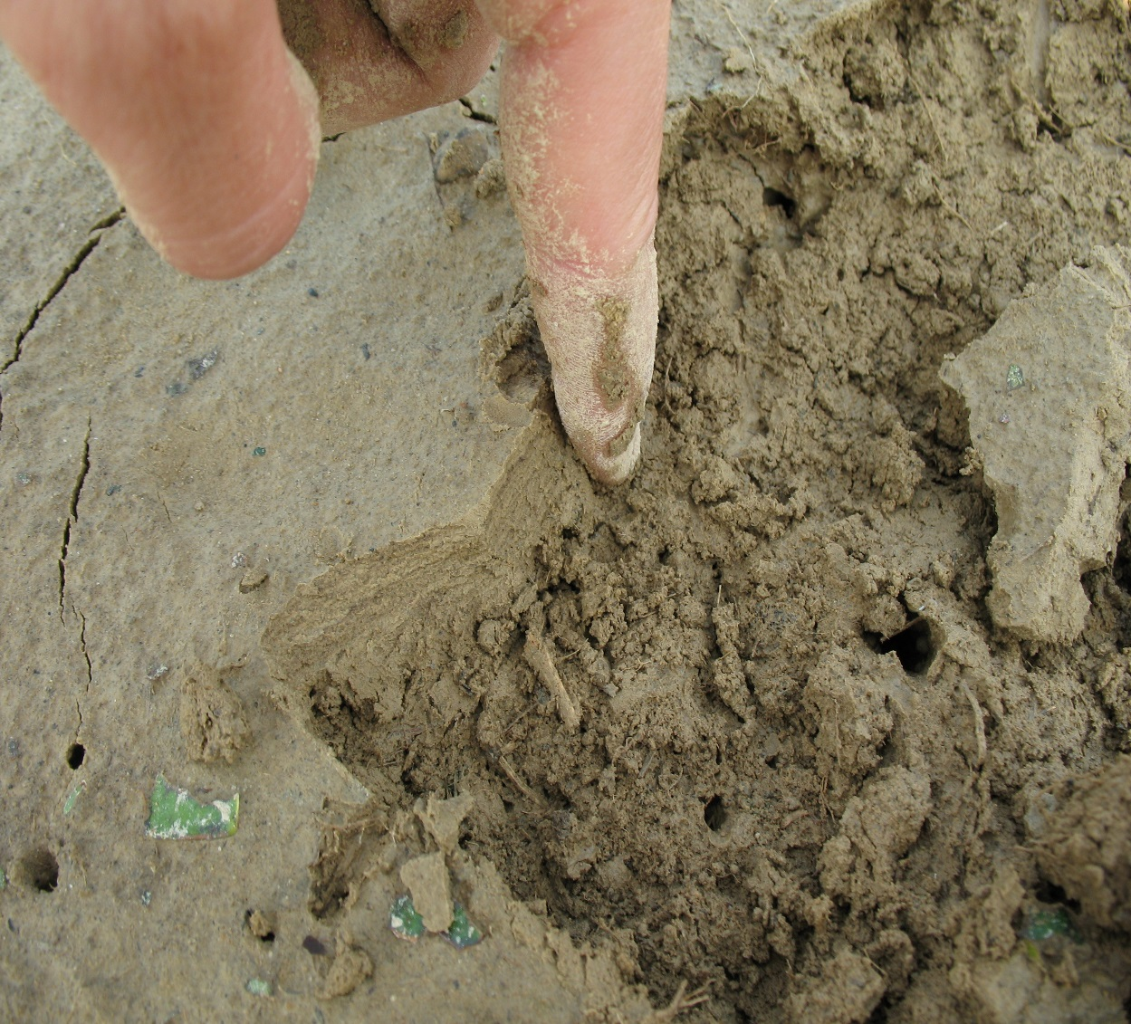
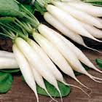
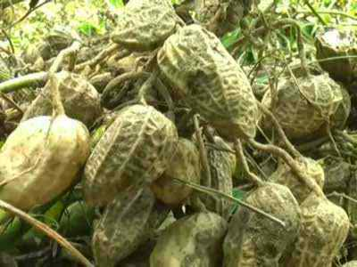
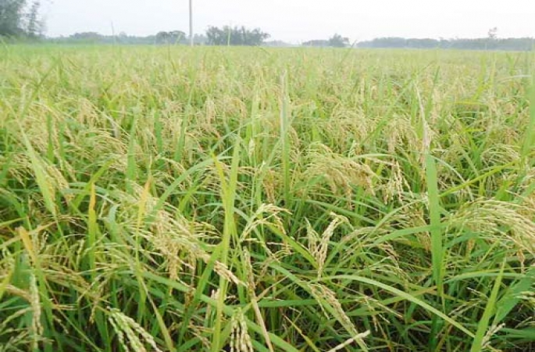
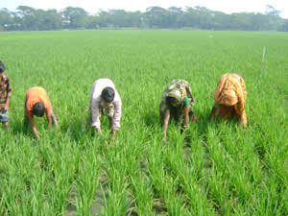
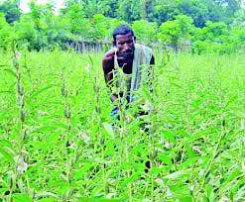
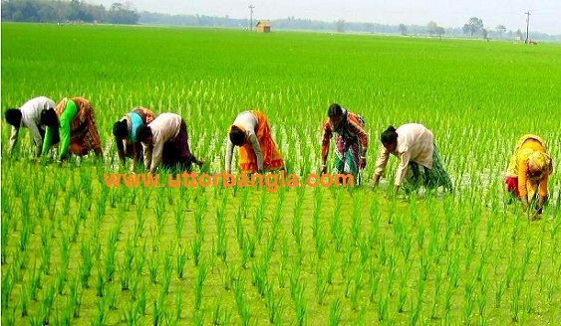
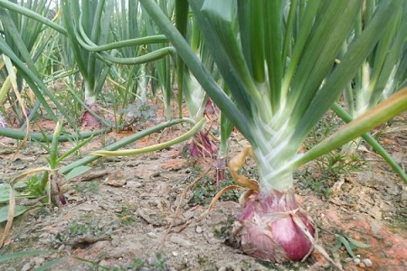
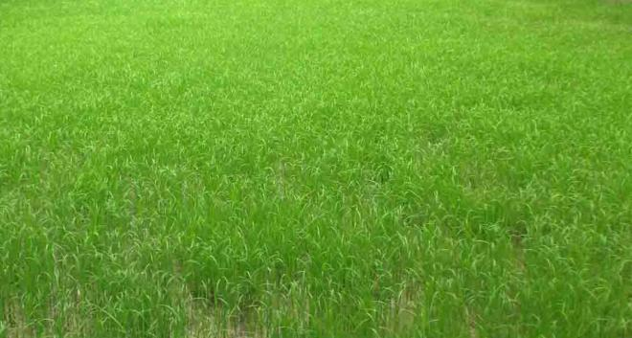
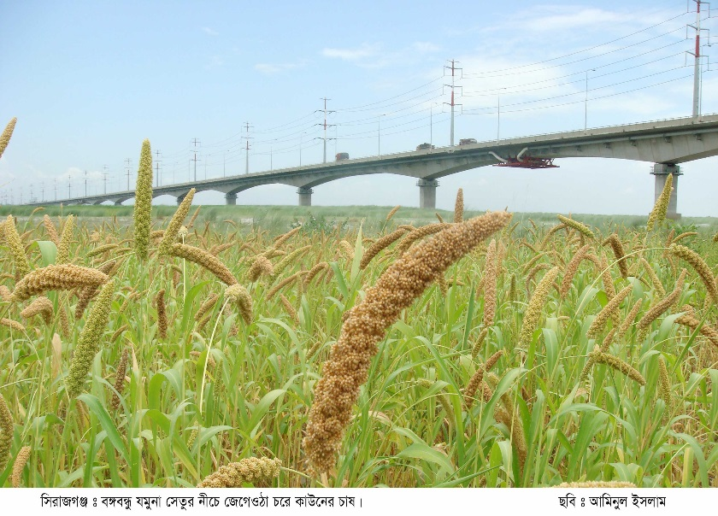
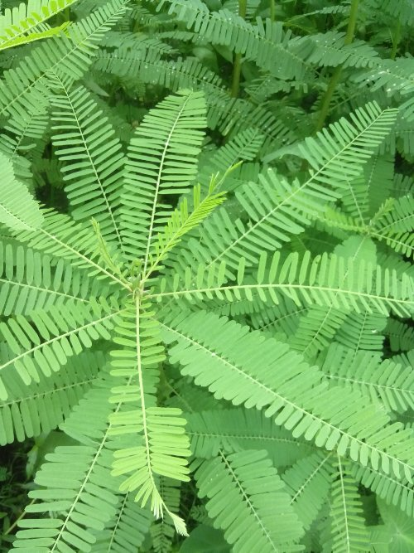
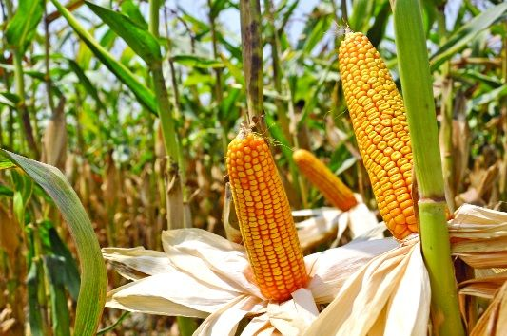
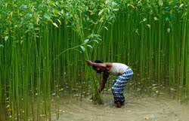
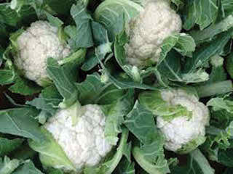
মৃত্তিকা ভিত্তিক অঞ্চল | চাষ উপযোগী ফসল
সেচনির্ভর ফসলঃ
বৃষ্টিনির্ভর ফসলঃ
রবি মৌসুমঃ
খরিপ-২
খরিপ-২
খরিপ-১
রবি মৌসুমঃ
খরিপ-১
বোরো
রোপা আউশ
বোনা আমন
রোপা আউশ
পিয়াজ
তিল
গম
মুলা
চিনা বাদাম
মুগ
আলু
ভুট্টা
কাউন
ধৈঞ্চা
১) দোআঁশ ও পলি দোআঁশ মাটি অঞ্চল
পাট(তোষা)
রোপা আমন (স্থানীয় উন্নত জাত ও উফশী)
রোপা আমন (স্থানীয় উন্নত জাত ও উফশী)
ফুলকপি
বাধাকপি
ঢেঁড়স

Slide 20
মৃত্তিকা ভিত্তিক অঞ্চল | চাষ উপযোগী ফসল
রবি মৌসুমে সেচের ব্যবস্থা থাকলে কিছু পরিমান অন্যান্য ফসলো চাষ জন্মে।
বৃষ্টিনির্ভর বা সেচনির্ভর উভয় ক্ষেত্রেই এই অঞ্চলের প্রধান ফসল ধান।
২) কাদা মাটি অঞ্চল

Slide 21
মৃত্তিকা ভিত্তিক অঞ্চল | চাষ উপযোগী ফসল
বৃষ্টিনির্ভর ফসলঃ
সেচনির্ভর ফসলঃ
খরিপ-১
খরিপ-২
রবি মৌসুমঃ
রবি মৌসুমঃ
খরিপ-১
খরিপ-২
বোনা আউশ
ঢেঁড়স
রোপা আউশ
আখ
আখ
চিনা বাদাম
আলু
মুগ
পাট
কাউন
মসুর
পাট
ছোলা
মসুর
ছোলা
৩)বরেন্দ্র ও মধুপুর অঞ্চল
রোপা আমন (স্থানীয় উন্নত জাত ও উফশী)
রোপা আমন (স্থানীয় উন্নত জাত ও উফশী)

Slide 22
মৃত্তিকা ভিত্তিক অঞ্চল | চাষ উপযোগী ফসল
বৃষ্টিনির্ভর ফসলঃ
সেচনির্ভর ফসলঃ
রবি মৌসুমঃ
খরিপ-১
রবি মৌসুমঃ
খরিপ-২
খরিপ-২
খরিপ-১
বোনা আউশ
বোনা আউশ
আখ
আখ
গম
গম
মসুর
পাট
বোনা আমন
মসুর
বোরো
রোপা আউশ
ধৈঞ্চা
ছোলা
৪) পাহাড়ি ও পাদভূমি অঞ্চল
রোপা আমন
রোপা আমন (স্থানীয় উন্নত জাত ও উফশী)

Slide 23
মৃত্তিকা ভিত্তিক অঞ্চল | চাষ উপযোগী ফসল
বৃষ্টিনির্ভর ফসলঃ
সেচনির্ভর ফসলঃ
রবি মৌসুমঃ
খরিপ-১
খরিপ-২
রবি মৌসুমঃ
খরিপ-২
খরিপ-১
বোনা আউশ
পিয়াজ
বেগুন
মুগ
রসুন
রোপা আউশ
কাকরোল
৫) উপকূলীয় অঞ্চল
রোপা আমন (স্থানীয় উন্নত জাত ও উফশী)
রোপা আমন (স্থানীয় উন্নত জাত ও উফশী)
রোপা আউশ

Slide 24
দলগত কাজঃ
কোন ধরনের মাটিতে কোন ধরনের ফসল ভাল হয় তার একটি তালিকা তৈরি কর। সময়ঃ ০৫ মিনিট
মাটির ধরণ | ফসলের নাম

Slide 25
মূল্যায়নঃ
উত্তর দেখতে প্রত্যেক অপশনের টেক্সট বক্সে করুন।
১) পুষ্টি ও পানির প্রাকৃতিক উৎস নিচের কোনটি?
ক) নদী
খ) মাটি
গ) সাগর
ঘ) বৃষ্টিপাত
২) ধান চাষ করা যায়-
এঁটেল ও এঁটেল দোআঁশ মাটিতে
পলি ও পলি দোআঁশ মাটিতে
কংকর ও বেলেমাটিতে
নিচের কোনটি সঠিক?
ক) i ও ii
খ) i ও iii
গ) ii ও iii
ঘ) i, ii ও iii

Slide 26
নিচের উদ্দীপকটি পড় এবং ৩ ও ৪ নং প্রশ্নের উত্তর দাওঃ
আসিফের বাড়ি বরেন্দ্র ও মধুপুর অঞ্চলে অবস্থিত। সে তাঁর কৃষি শিক্ষকের নিকট থেকে ঐ অঞ্চলের মাটির বৈশিষ্ট্য ও চাষোপযোগী ফসল সম্পর্কে জানল।
৩) আসিফের এলাকার মাটির প্রকৃতি কীরুপ?
ক) দোআঁশ
খ) কাদা
গ) এঁটেল
ঘ) পলি-দোঁআশ
উত্তর দেখতে প্রত্যেক অপশনের টেক্সট বক্সে করুন।
৪) উক্ত এলাকার রবি মৌসুমের বৃষ্টি নির্ভর ফসল নিচের কোনটি?
ক) পিয়াজ
খ) টমেটো
গ) ভূট্টা
ঘ) আলু
৫) উপকূলীয় অঞ্চলের মাটির অম্লমান মাত্রা কত?
ক) ৪-৫.৫
খ) ৫-৬.৫
গ) ৭-৮.৫
ঘ) ৫.৫-৬.৫

Slide 27
বাড়ির কাজঃ
তোমার গ্রামের মাটির প্রকৃতি ও বৈশিষ্ট্য বিশ্লেষণ করে মাটির প্রকার ও চাষযোগ্য ফসলের নাম উল্লেখপূর্বক এ সম্পর্কে প্রতিবেদন তৈরি কর।

Slide 28
সবাই ভাল
থেকো
ধ
ন্য
বা
দ

